Slide 1
Possibility. Curiosity. Individuality.
Notes:
Duration: 2 min
NOTE for the speaker: This is an intro slide into the ”Possibility” Pillar – meant to be a very quick overview (don’t go into a long explanation since the section should illustrate different components of the pillar in more detail.)
Speaking Points:
Possibility - Quando falamos sobre possibilidades na IBM, estamos falando sobre maneiras ilimitadas de fazer um trabalho significativo aqui. Um trabalho que impor, que causa impacto e que está a serviço da sociedade. Na IBM, estamos focados não apenas em servir nossos clientes, mas também em servir nossas comunidades para que possamos fazer o bem no mundo.
Curiosity - Na IBM, aumentar nossas habilidades e ajudar os outros a crescer fazem parte de tudo o que fazemos. Estamos entusiasmados em aprender continuamente, compartilhar experiências e dar e receber feedback - essas coisas são normas em nossa cultura. Na IBM, nós não esperamos que as pessoas sejam experts para começarem algo novo, apenas esperamos que as pessoas estejam entusiasmadas em aprender e de desenvolver para realiarem o melhor trabalho possível.
Individuality - Cada indivíduo tem um conjunto único de habilidades e ambições de carreira, você pode ser você mesmo aqui e escolher sua própria aventura profissional! Na IBM, mudanças de carreira e mobilidade interna não são eventos incomuns. Você não precisa ficar restrito a uma única carreira linear. Nos valorizamos a individualidade de cada um, assim como sua jornada profissional!

Slide 2

A IBM traz o poder da nuvem híbrida aberta e a estratégia de IA para clientes e parceiros em todo o mundo.
110
47
30,000
28
Notes:
Duration: 2 min
Speaking Points:
Some facts and figures about IBM today:
What does IBM do? IBM brings the power of an open hybrid cloud and AI strategy to life for clients and partners around the world.
IBM is one of the largest technology and consulting employers in the world. 2021 marked our 110th year!
47 of the Fortune 50 companies rely on the IBM Cloud to run their business.
IBM Watson enterprise AI is hard at work with more than 30,000 engagements to help solve real-world problems.
IBM is also one of the world’s most vital corporate research organizations, with 28 consecutive years of patent leadership.
IBM is guided by principles for trust and transparency and support for a more inclusive society.
For reference only:
Sources:
1 - 2020 Annual Investor’s Report - https://www.ibm.com/annualreport/assets/downloads/IBM_Annual_Report_2020.pdf
2 - IBM Cloud website - https://www.ibm.com/cloud
3 - IBM Watson website - https://www.ibm.com/watson/about
4 – IBM Newsroom https://newsroom.ibm.com/2021-01-12-IBM-Tops-U-S-Patent-List-for-28th-Consecutive-Year-with-Innovations-in-Artificial-Intelligence-Hybrid-Cloud-Quantum-Computing-and-Cyber-Security
Additional information on picture – Emmanuele from Slovkaia is a Beekeeper! This photo was taken by his 11 year old son.

Slide 3





Hoje.
A IBM está ajudando as maiores empresas do mundo a iniciarem sua nova era digital com:
AI
Cloud
Blockchain
Quantum
IBM Services
Notes:
Duration: 30 seconds
Speaking Points:
As I’ve mentioned in the last slide, IBM is 110 years old this year, and has a long history of innovation. But what is IBM doing today?
Key messages:
IBM is continuously transforming and remains an essential part in today’s tech landscape.
IBM is helping businesses digitally transform themselves through 5 core areas: IBM Services and Solutions across AI, cloud, blockchain, and quantum.
Artificial Intelligence - IBM’s Watson, helps industries think smarter, act faster, and accomplish more. It’s designed to leverage machine learning and massive data analysis to augment human intelligence and amplify its reach.
Cloud - The whole world is moving to Cloud, and IBM is providing the most advanced infrastructure to help our clients succeed. IBMers have access to a full-stack Cloud platform with over 170 products & services, in 5 cloud environments, and are building deep expertise across 20 industries.
IBM Blockchain – drives trust and transparency across networks by creating a fast and secure way for business to share data. IBM Blockchain platform was ranked number 1 by analyst firms Juniper Research and Everest Group.
Quantum – There are challenges that today’s computers will never be able to solve. For problems above a certain size and complexity, quantum computing could spur the development of new breakthroughs in science – solving the unsolvable. IBM Q, the world’s most advanced quantum computing, is building universal quantum computers and leading the initiative to make quantum broadly accessible for commercial use.
IBM Services – is the consulting wing of IBM, enabling IBM technologies like AI, Blockchain, Quantum, and Cloud to help businesses succeed. Through IBM Services,IBMers design solutions, integrate IBM’s technologies, and deliver managed services to help companies become cognitive enterprises.

Slide 4

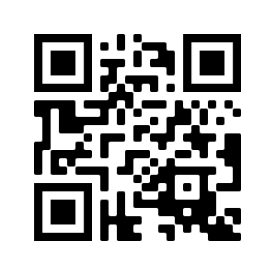
Programa de Estágio IBM Services Associates
ibm.biz/BdfL3f

Slide 5
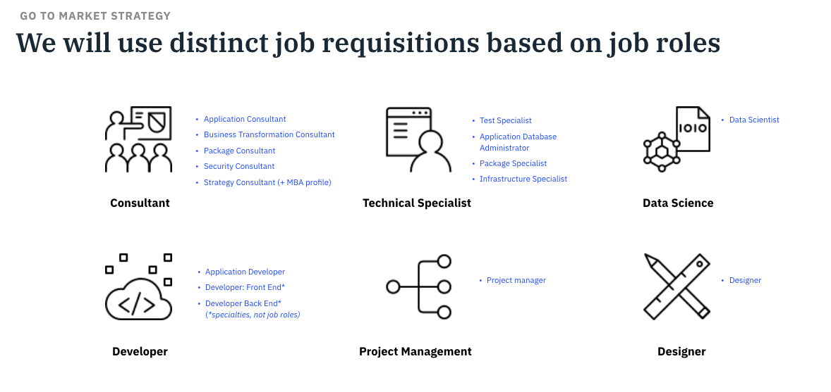
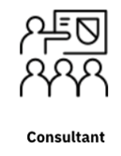


O Programa IBM Services Associates consiste em 5 planos de carreira que incluem funções de trabalho distintas, que começam com o estágio até a conversão para funcionário regular.
Período de Estágio
Conversão do estudante para funcionário regular
Início do estágio
Aproximadamente 6 meses*
6 meses*
Treinamento
Shadowing em projetos
Associate
Estudante
“Early Associate”
* As conversões de alunos para regulares dependem de seu desempenho durante o estágio
ibm.biz/BdfL3f
Notes:
De 6 meses a 1 ano
Taxa de conversão 80%

Slide 6

Benefícios
Bolsa: R$2.000;
Seguro de Vida;
Plano de Saúde Bradesco: Assistência Médica, Odontológica e Psicoterápica;
Plano de Medicamentos VidaLink;
Auxílio Transporte: R$ 150,00
Vale Refeição: R$ 700,00
6
© Copyright IBM Corporation 2018
10 November 2021
ibm.biz/BdfL3f
Notes:
Plano de saúde por coparticipação (funcionário paga 15% da despesa médica).
Existe a franquia de 299,50 para eventos grandes, como cirurgia, e alguns outros procedimentos.

Slide 7





Etapas do processo seletivo
Aplicação
Testes Online
Live
Entrevistas
Carta Oferta
ibm.biz/BdfL3f
Recrutadora Suellen: www.linkedin.com/in/suellenmenezes
Notes:
Testes de inglês e lógica (o teste de inglês não é eliminatório, ele é apenas para ver o nível de inglês do candidato, visto que alguns clientes é necessário o uso da língua).
Entrevistas em grupo e com o gerente
Tempo entre etapas: Não temos um prazo oficial, pq depende muito da participação de cada candidato (alguns demoram mais pra fazer os testes, não passam no primeira painel), da demanda de vagas x perfil tbm, não acho legal informar tempo entre as etapas pra não gerar expectativas, mas depois que o candidato participar da dinâmica de grupo, o retorno se aprovado ou não é de até 15 dias.

Slide 8

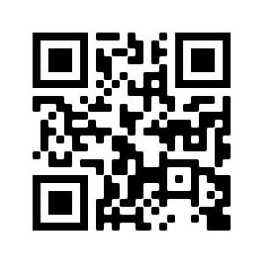
HACKERRANK: QUER PARTICIPAR DO DESAFIO?
Notes:
O HackerRank é um lugar onde programadores de todo o mundo se reúnem para resolver problemas em uma ampla gama de domínios da Ciência da Computação, como algoritmos, aprendizado de máquina ou inteligência artificial, além de praticar diferentes paradigmas de programação, como programação funcional.
Fique atento às informações abaixo:
O Desafio é composto por questões de múltipla escolha e questões de codificação que podem ser resolvidas em 25 linguagens de programação diferentes (C, C++, C#, JAVA, Python, etc..).
Você terá até 1 hora para finalizar e enviar.
O teste deve ser realizado no Mozilla Firefox 59.0 ou versão superior, Google Chrome 63.0 ou versão superior, Safari 12, Internet Explorer 11.0, Microsoft Edge (recomenda-se a utilização do Google Chrome em um desktop).

Slide 9






Conecte-se com a gente.
ibm.com/jobs
instagram.com/LifeatIBM
facebook.com/LifeatIBM
twitter.com/LifeatIBM
linkedin.com/company/IBM
youtube.com/LifeAtIBM
Notes:
Duration: 1 min
Speaker Notes:
As we close out on today’s presentation, here are a few ways to stay in touch with IBM and stay updated on news and job opportunities.
Please make sure that you follow us on social media and join our talent network.
If you are interested in growing your skills, we have free badges that you can learn, including design thinking, agile, blockchain, coding, data science, etc.
Drop into the chat:
Follow us on the web and social media:
IBM website: ibm.com
IBM Careers Blog: https://www.ibm.com/blogs/jobs/
Life at IBM Instagram: https://www.instagram.com/lifeatibm/
Life at IBM Facebook: https://www.facebook.com/LifeatIBM/
Life at Twitter: https://twitter.com/lifeatibm
Life at IBM Youtube: https://www.youtube.com/c/LifeAtIBM/videos
IBM LinkedIn: https://www.linkedin.com/company/ibm/
Join our Talent Network: https://careers.ibm.com/campaign/global-en-tf-400-general-talent-form/
Bonus: if you’d like to learn new skills and earn free IBM Badges in the meantime, check out this link: https://www.ibm.com/skills/badges/

